Slide 1
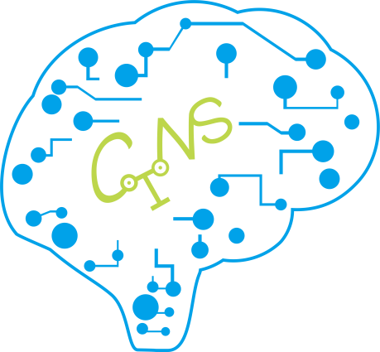
深度学习和自动问答
朱鹏军
数据智能研究中心
2016-10-27

Slide 2
主要内容
深度学习
智能问答
未来展望

Slide 3
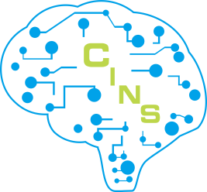
一、深度学习
过去几年，Deep learning实际上同时推动了很多领域的发展。尤其是在图像处理和语音识别领域获得了长足的进步！

Slide 4
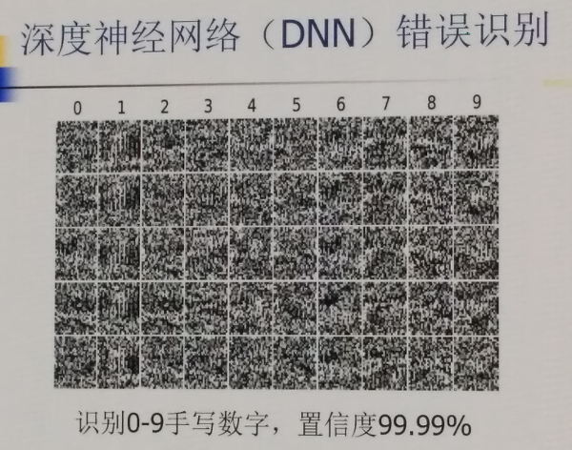
例如手写是识别体

Slide 5
深度学习为什么突然火起来了？
1、人工神经网络
NN、CNN、RNN、LSTM
2、大量数据的产生
web、社交网络产生的海量数据等
3、高性能计算
GPU、分布式计算等

Slide 6
深度学习在文本领域的发展
从2013年的word2vec开始，自然语言处理领域引爆了深度学习这个热点。
2014年的热点是各种新颖的词表示学习方法
2015年则开始扩展到句子层次，CNN、RNN、LSTM等模型轮番上阵，在机器翻译、文档摘要、阅读理解、关系抽取等任务上取得了重要进展。
进入2016年，又Google DeepMind推出的AlphaGo在今年3月大胜李世乭，更是把深度学习的热度推向新的高潮。

Slide 7
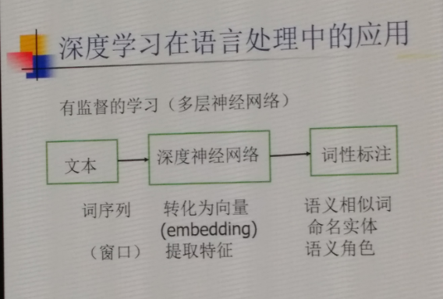

Slide 8
然而，与在视觉和语音识别领域取得了很大的成果相比，机器学习（深度学习）在自然语言处理问题上还是有很多难题要攻破。
1、语义理解
2、 推理
3、模型的可解释性差

Slide 9
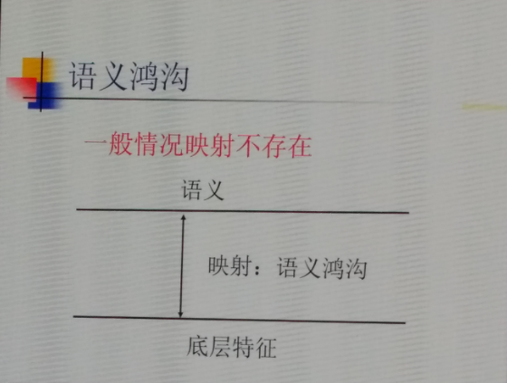
例如：

Slide 10
在推理方面，只能做到知识库的浅层推断，无法应用到复杂的关系推理上。

Slide 11
为什么深度学习在NLP领域进展缓慢？
对语音和图像来说，其构成元素（轮廓、线条、语音帧）不用经过预处理都能清晰的反映出实体或者音素，可以简单的运用到神经网络里进行识别工作。
而语义识别大不相同：首先一段文本一句话是经过大脑预处理的，并非自然信号；其次，词语之间的相似并不代表其意思相近，而且简单的词组组合起来之后意思也会有歧义。对话需要上下文的语境的理解，需要机器有推理能力；人类的语言表达方式灵活，而很多交流是需要知识为依托的。很有趣，仿人类大脑识别机制建立的深度学习，对经过我们人类大脑处理的文字信号，反而效果差强人意。
根本上来说，现在的算法还是弱人工智能，可以去帮人类快速的自动执行（识别），但还是不能理解这件事情本身。

Slide 12
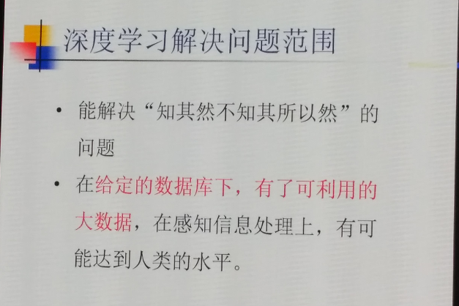
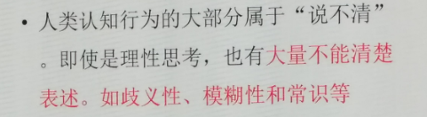

Slide 13
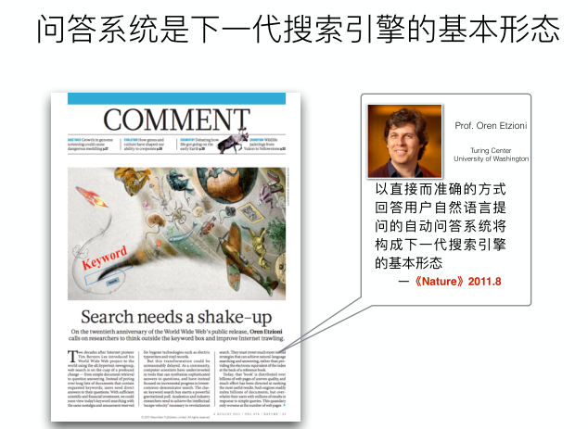
二、智能问答

Slide 14
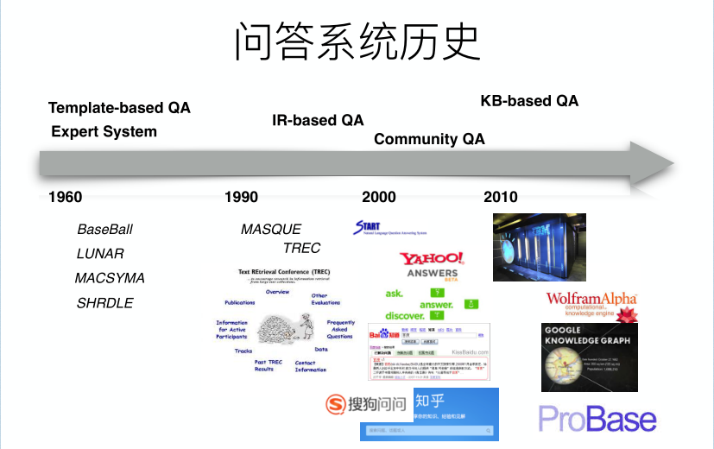

Slide 15
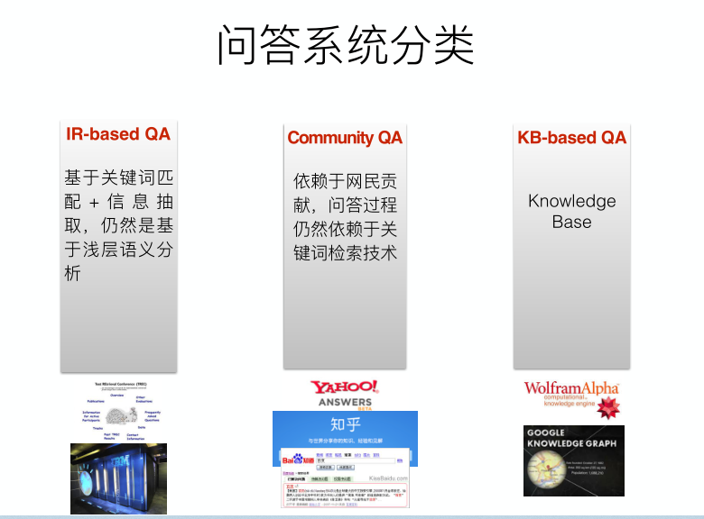

Slide 16
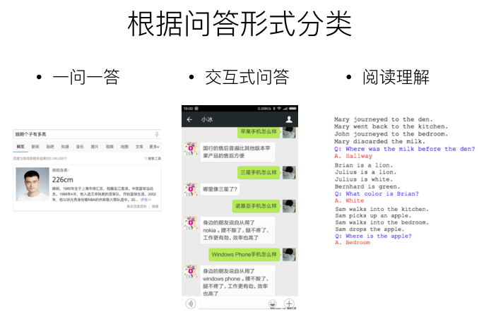

Slide 17
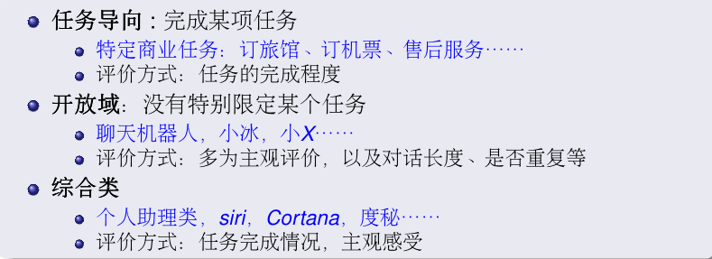

Slide 18
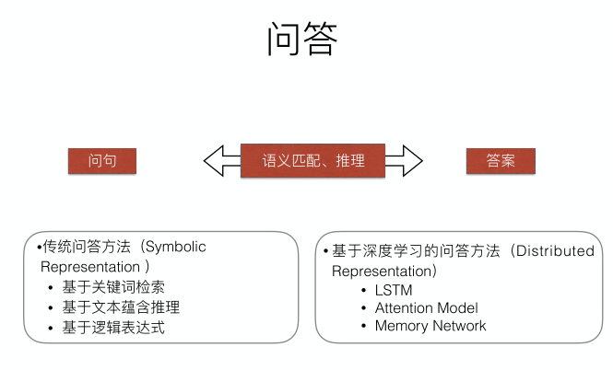

Slide 19
传统自动问答的特点：
1、大量手工设计的特征、规则或模板
2、对上下文语境、用户的建模能力有限
3、训练数据有限，领域相关性强，迁移到其他领域的代价很高
4、几乎无法提供聊天功能

Slide 20
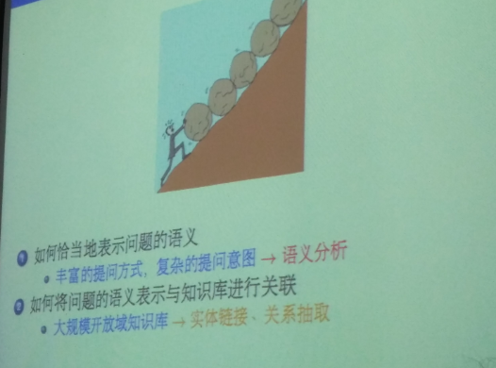
现在研究方法：

Slide 21
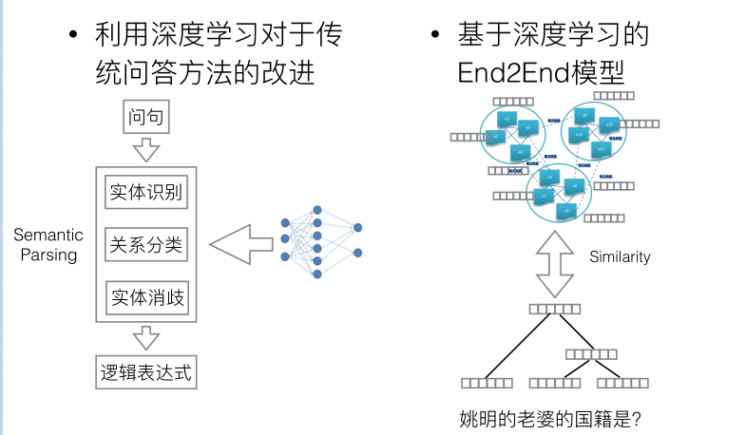
基于深度学习的知识库问答分为如下两类：

Slide 22
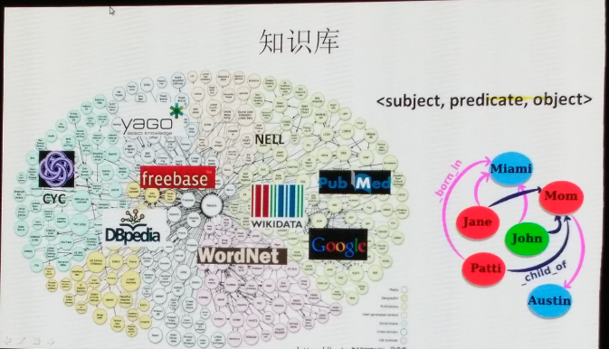
三元组：<主体，关系，客体>
eg: <小明，哥哥，大明>

Slide 23
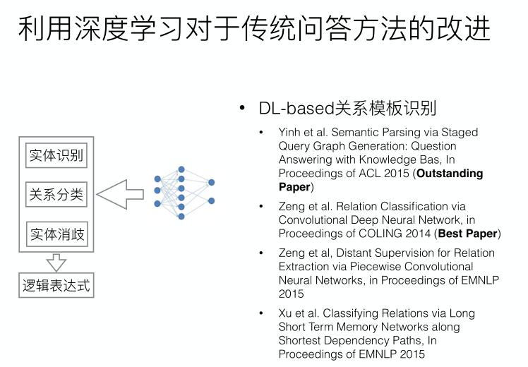

Slide 24
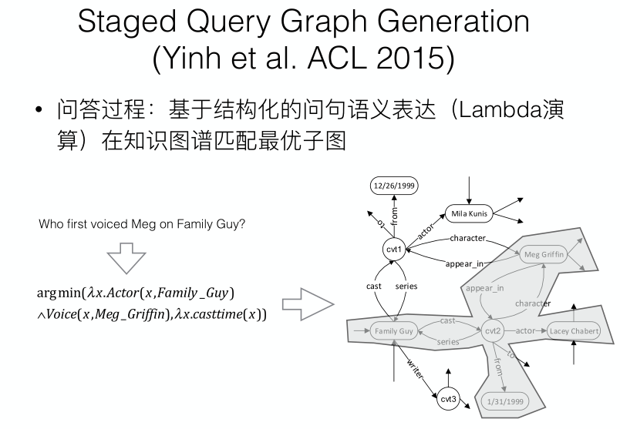

Slide 25
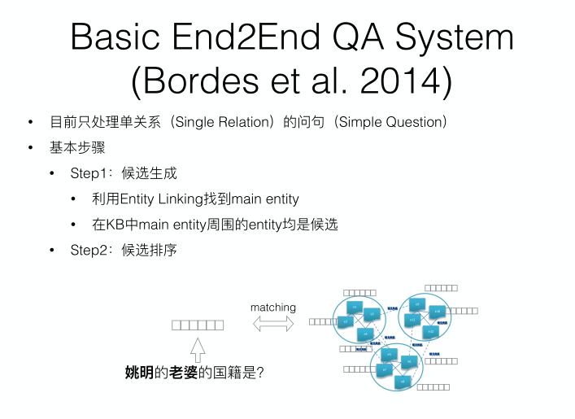

Slide 26
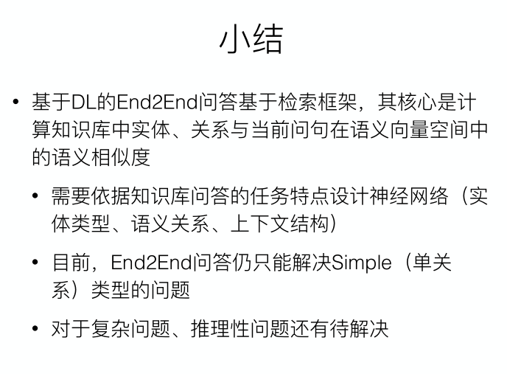

Slide 27
三、展望
自然语言理解是AI的终极目的
深度学习在NLP应用，目前的模型还是缺乏理解及推理能力。

Slide 28
未来研究思路：
深度学习和传统机器学习方法进行结合
人工规则与神经网络的结合
贝叶斯与神经网络的结合
迁移学习与神经网络的结合
强化学习与神经网络的结合
图模型与神经网络的结合
交叉学科
脑科学

Slide 29
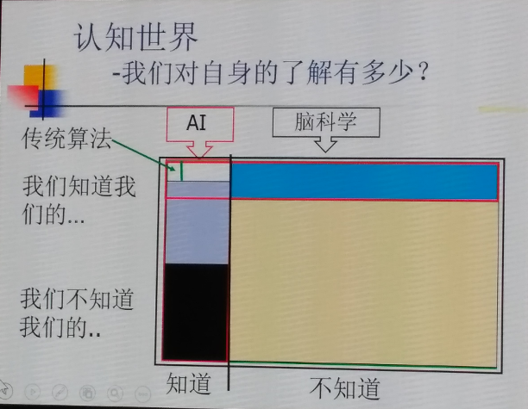

Slide 30
结束语
自深度学习被Hinton在《Science》发表以来，短短的不到10年时间里，带来了在视觉、语音等领域革命性的进步，引爆了这次人工智能的热潮。虽然目前仍然存在很多差强人意的地方，距离强人工智能还是有很大距离，它是目前最接近人类大脑运作原理的算法，相信在将来，随着算法的完善以及数据的积累，甚至硬件层面仿人类大脑神经元材料的出现，深度学习将会更进一步的让机器智能化。

Slide 31
Thanks！

